Slide 1
Welkom
TPUB2 workshop 3
Verdiepende kennis
Hans Beerens (Dedicon)
Rieke Vullings (Dedicon)

Slide 2

Introductie
Notes:
Video (1.41 minuten)

Slide 3
Programma
    zomer 2021 workshop 1 bewustwording
    najaar 2021 workshop 2 introductie: basale kennis en vaardigheden
    workshop 2 websites en apps: WCAG (eenvoudig)
    workshop 2 e-books: EPUB (inleiding)
    begin 2022 workshop 3 introductie: verdiepende kennis (febr/mrt)
    workshop 3 websites en apps: WCAG (april/mei/juni)
    workshop 3 e-books: EPUB (mei/juni)
    najaar 2022 workshop 4 verankering in organisatie (sept/okt)

Slide 4
Leerdoelen
Recente ontwikkelingen rond aanstaande wetgeving benoemen.
Relevante richtlijnen raadplegen in de standaard WCAG.
Richtlijnen (laten) toepassen op eigen digitale publicaties.
Een beeldbeschrijving bij een afbeelding (laten) maken.
Inschatten welke rollen en verantwoordelijkheden er zijn bij specifieke onderdelen van toegankelijk publiceren.

Slide 5
Inhoud
Update: ontwikkelingen wetgeving
Beeldbeschrijving
  richtlijnen WCAG: tekstalternatieven
  richtlijnen van experts: beeldbeschrijvingen maken
  werkwijze beeldbeschrijvingen maken
Op tijd gebaseerde media
  ondertiteling
  audiodescriptie
Eisen in vogelvlucht (herhaling WCAG en EPUB)
Rollen en verantwoordelijkheden?

Slide 6
Wetgeving: ontwikkelingen
Europese Toegankelijkheidsacte (EAA)
  EU-richtlijn toegankelijke producten en diensten o.a. e-books, e-commerce.
  Europese commissie werkt aan een standaard, ook voor e-books
  e-books = dienst, niet slechts een product.
  geldt dus voor alle marktdeelnemers.
  betreft ook metadata en toegankelijke productinformatie (handleiding, etc.)
stand van zaken in Nederland (half maart 2022)
  uiterlijk 28 juni 2022 wetgeving; een implementatiewet is in de maak. In werking: 28 juni 2025
  producten/diensten komen onder verschillende wetten (Warenwet, WGBH/CZ, etc.)
  details e-books volgen later in een ‘AMvB toegankelijkheid e-boekdiensten’
  details e-books kunnen ook in de beleidslijn die de toezichthouder zal ontwikkelen
  hiervoor zijn/komen steeds openbare consultatierondes.

Slide 7
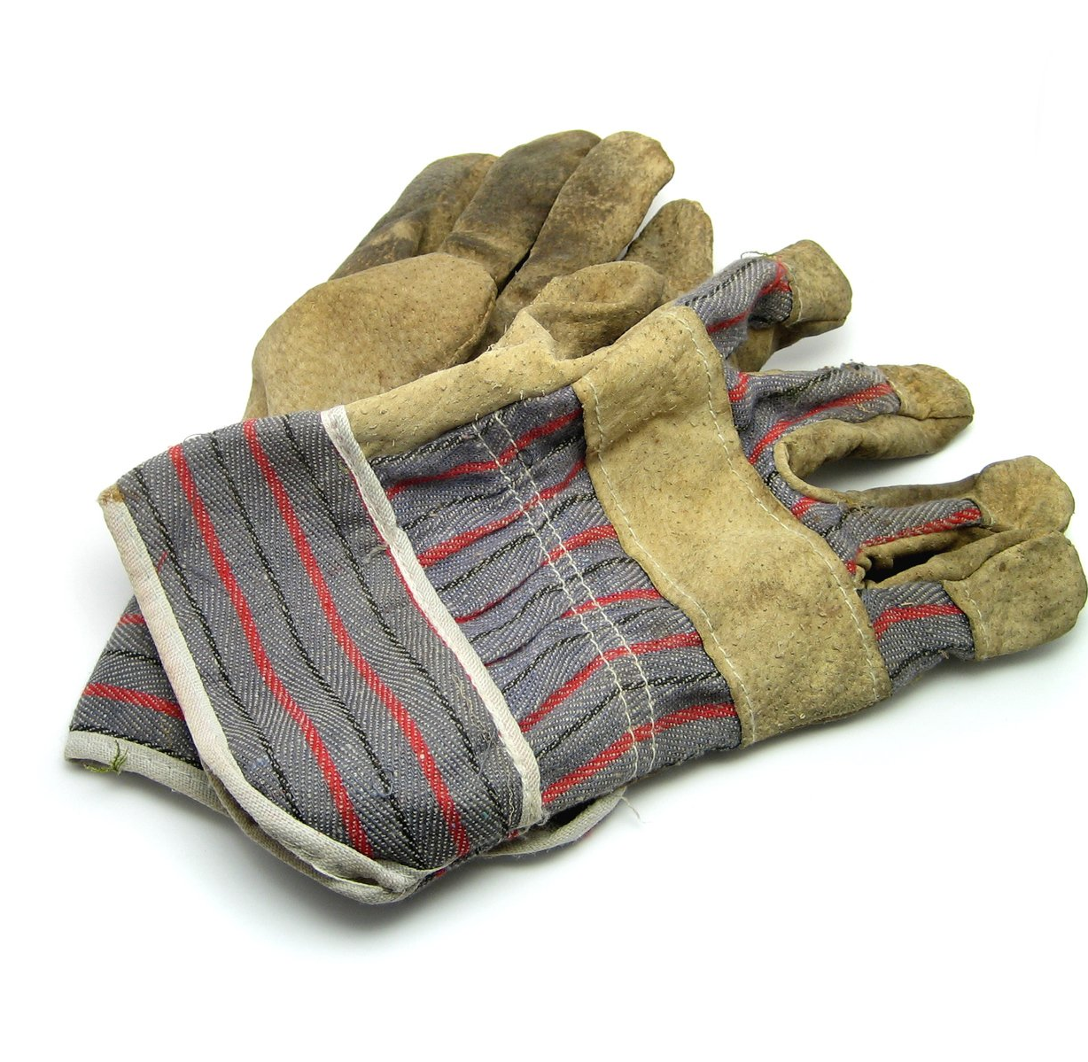
Beeldbeschrijving opdracht 1

Slide 8
Beeldbeschrijving
Opdracht 1.1
Pak pen en papier
Luister naar de beeldbeschrijving.
Maak een schets van wat er volgens jou op de beschreven afbeelding valt te zien.
Notes:
Korte beeldbeschrijving: ‘Grote foto over twee pagina's van glazenwassers die aan touwen aan de gevel van een hoog kantoorgebouw hangen om de ruiten te wassen.’

Slide 9
Beeldbeschrijving
Opdracht 1.2
Beluister de 2e beeldbeschrijving.
Vraag: Wat verandert dit aan je schets?
Notes:
Lange beeldbeschrijving voor: “De glazenwassers dragen elk twee emmers rond hun heupen en hebben helmen op. Met zuignappen bij hun voeten hebben ze houvast op de glazen gevel waarin de naastliggende raampartij weerspiegeld wordt, net als de glazenwassers zelf. Een glazenwasser buigt met het lichaam flink opzij bij zijn werkzaamheden maar de emmers op zijn heup blijven horizontaal hangen.”

Slide 10
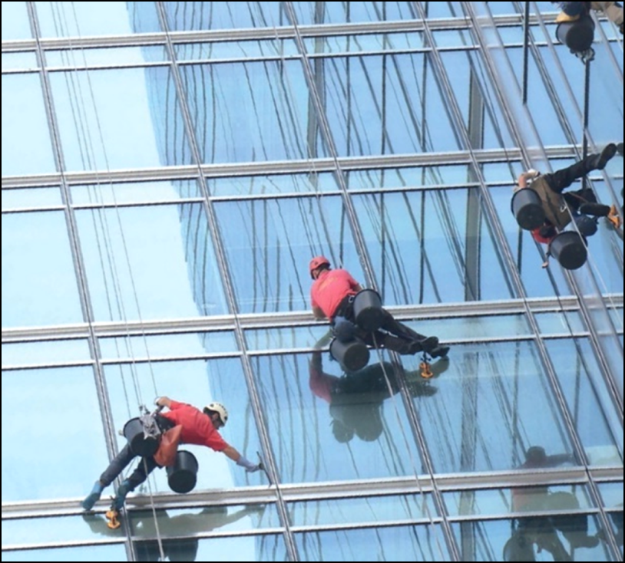
Beeldbeschrijving
Opdracht 1.3
Context
Hoofdstuk 1 Stoffen ‘werken met stoffen’
De afbeelding is verspreid over pagina 16 en 17 waarmee het hoofdstuk begint
Bron afbeelding: NOVA Max 1/2 A MAVO/HAVO NaSk, Malmberg

Slide 11
Beeldbeschrijving
Richtlijnen van WCAG voor conformiteit
‘Lever tekstalternatieven voor alle niet-tekstuele content, zodat die veranderd kan worden in andere vormen die mensen nodig hebben, zoals grote letters, braille, spraak, symbolen of eenvoudigere taal.’
Richtlijnen van experts voor het maken van beeldbeschrijvingen
Algemene en specifieke richtlijnen, best practices voor het maken van een adequate beeldbeschrijving.
richtlijnen & richtlijnen

Slide 12
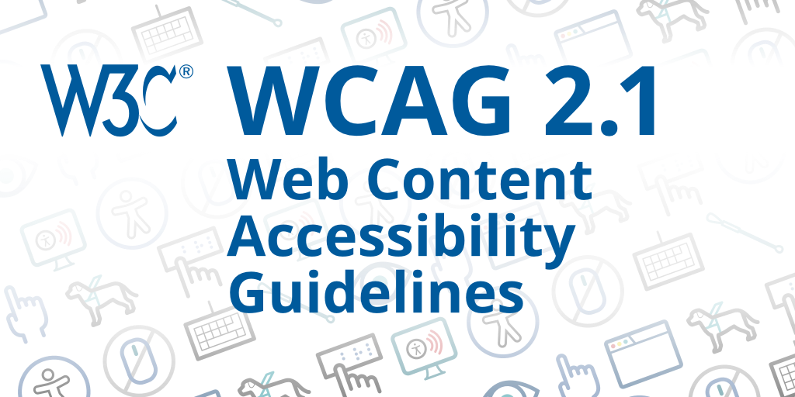
Beeldbeschrijving
WCAG richtlijnen

Slide 13
Beeldbeschrijving afbeeldingen van tekst
1. Waarneembaar
1.4 Onderscheidbaar
1.4.5 Afbeeldingen van tekst (AA)
‘Als de gebruikte technologieën de visuele weergave tot stand kunnen brengen, wordt tekst gebruikt in plaats van afbeeldingen van tekst om informatie over te brengen, behalve in de volgende gevallen: aanpasbaar […], essentieel […]’
WCAG succescriterium
Notes:
Uitzonderingen:
Aanpasbaar: Gebruiker kan tekst in afbeelding naar wens aanpassen. Denk aan lettergrootte, kleur, lettertype et cetera.
Essentieel: specifieke weergave van tekst is essentieel. Dit is bijvoorbeeld het geval bij een logo of merknaam, maar ook als visueel effect is noodzakelijk voor overbrengen van informatie of functie.

Slide 14
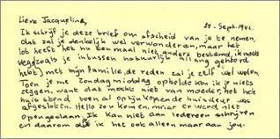
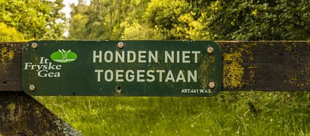
Beeldbeschrijving afbeeldingen en tekst
Afbeeldingen van tekst
Afbeeldingen met tekst
(Afbeeldingen zonder tekst)

Slide 15
Beeldbeschrijving Tekstalternatieven voor niet-tekstuele inhoud
1. Waarneembaar
1.1 Tekstalternatieven
1.1.1 Niet-tekstuele content (A)
‘Alle niet-tekstuele content die aan de gebruiker wordt gepresenteerd, heeft een tekstalternatief dat een gelijkwaardig doel dient.’
WCAG Succescriterium

Slide 16




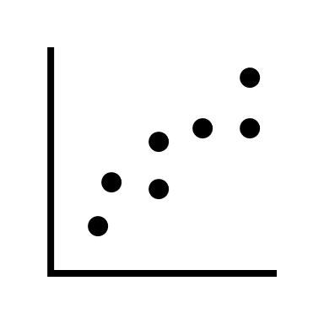
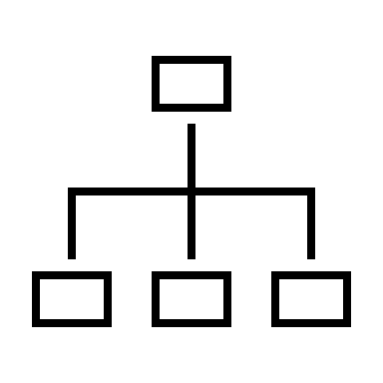



Beeldbeschrijving niet-tekstuele inhoud
Afbeeldingen
Audio cues
Op tijd gebaseerde media
Notes:
Soorten afbeeldingen:
Informatief
Grafieken, diagrammen
Infographics
Illustratief
Decoratief
Functioneel
Icoontjes
Knoppen

Slide 17
Beeldbeschrijving doelgroep
Tekstalternatieven voor:
Slechthorende of dove gebruikers (niet-tekstueel: audio-cues)
Slechtziende of blinde gebruikers (niet-tekstueel: afbeeldingen)
Gebruikers die moeite hebben om een afbeelding te begrijpen.
SEO-medewerkers

Slide 18






Beeldbeschrijving tekstalternatieven
Waarneembaar op alternatieve wijze:
Zien
Horen
Voelen
Notes:
EPUB kan multimodaal worden gebruikt (visueel, auditief, tactiel). Niet-tekstuele content moet ook multimodaal waarneembaar zijn.

Slide 19

Beeldbeschrijving
Wanneer?
Wanneer wel?
Als er bij weglaten van het beeld:
informatie verloren gaat
functie verloren gaat
Wanneer niet?
bedieningselementen, invoer
test
zintuigelijk
CAPTCHA
decoratie, opmaak, onzichtbaar
op tijd gebaseerde media (video, audio)
Notes:
Bij uitzonderingen moet software kunnen bepalen wat het is. Hoewel uitzonderingen inhoudelijk niet omschreven hoeven te worden, moeten ze wel aangeduid worden zodat content bruikbaar en duidelijk blijft.

Slide 20
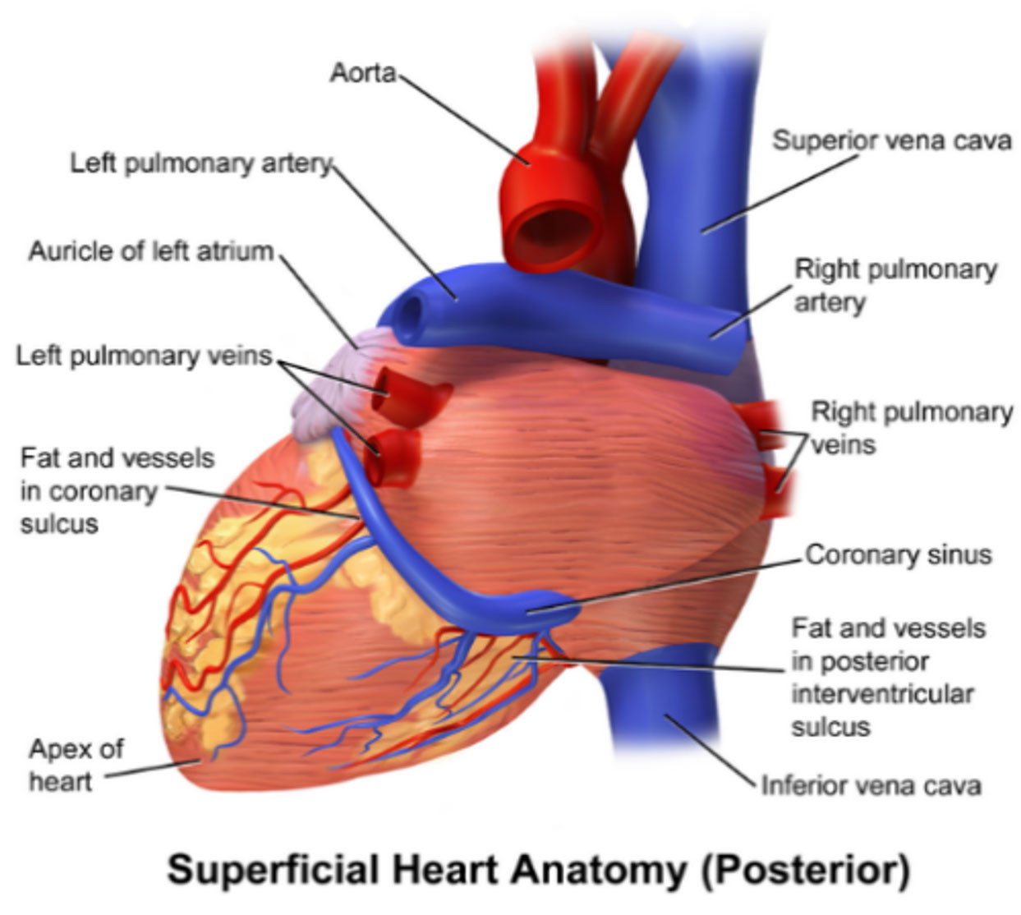
Beeldbeschrijving afbeeldingen (1/3)
Informatief
Notes:
De tekst in de afbeelding moet overgenomen worden in de beeldbeschrijving.

Slide 21

Beeldbeschrijving afbeeldingen (2/3)
Functioneel
Notes:
Software moet kunnen bepalen dat dit een knop is om een EPUB te downloaden. Dit kan via de knop-code, of via de alternatieve tekst van de afbeelding. Hier wordt functie omschreven, niet de inhoud.

Slide 22

Beeldbeschrijving afbeeldingen (3/3)
Decoratief

Slide 23
Beeldbeschrijving technieken (1/2)
Mogelijke technieken
Alternatieve tekst
  in eigenschappen afbeelding (alt)
  waarneembaar met hulptechnologie
Lange beeldbeschrijving
  best practice: onder afbeelding (uitklapbaar, optioneel)
  of: op andere pagina (navigeerbaar)
  waarneembaar voor iedereen
Lopende tekst
  in lopende tekst nabij de afbeelding
  waarneembaar voor iedereen
Notes:
Alternatieve tekst is kort. Via de alternatieve tekst kan een afbeelding als decoratief gemarkeerd worden.
Bijschriften of onderschriften zijn geen beeldbeschrijvingen, maar aanduidingen.

Slide 24
Beeldbeschrijving technieken (2/2)
Alternatieve tekst
<img src="doorsnede-dijk.jpg" alt="Tekening van een doorsnede van een dijk." />
Lange beeldbeschrijving
<figure>
<img src="image1.jpg" aria-details="desc-01" alt=" Tekening van een doorsnede van een dijk." />
</figure>
<details id="desc-01">
<summary>Lange beeldbeschrijving</summary>
<h1>Tekening van een doorsnede van een dijk.</h1>
<p>Het hoogste deel van de dijk heet de kruin. Het deel aan de kant van het water heet buitendijks en het deel aan de kant van het land heet binnendijks. Op de tekening is de dijk in zes stukken verdeeld. Elk deel heeft een naam en nummer.</p>
<p>Het buitendijkse deel loopt vanaf de bodem van het water schuin naar boven tot aan de kruin.</p>
<ol>
<li>De buitenteen is het onderste deel, dat onder water staat</li>
<li>Het buitentalud is het deel dat boven het water uitsteekt</li>
</ol>
<p>De kruin bovenop loopt vlak.</p>
[…]
<p>De delen 2 tot en met 6 zijn begroeid met gras.</p>
</details>

Slide 25
Beeldbeschrijving opdracht 2

Slide 26
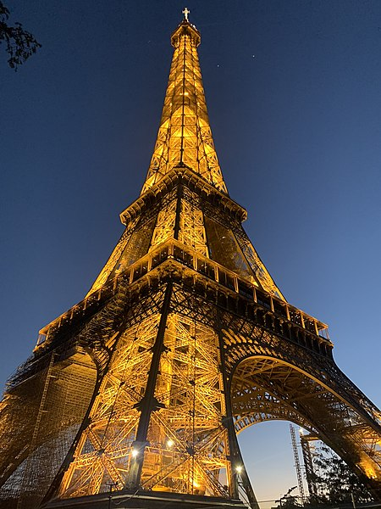
Beeldbeschrijving
Opdracht 2.1
Beschrijf voor iemand die blind is en nooit heeft kunnen zien wat op de afbeelding te zien is.
3 minuten om te noteren

Slide 27
Beeldbeschrijving poll 1 Eiffeltoren
Vraag
Is ‘Eiffeltoren verlicht in de nacht’ een goede beeldbeschrijving?
Ja
Nee

Slide 28
Beeldbeschrijving poll 2 Eiffeltoren
Vraag
In welke context past de beeldbeschrijving ‘Eiffeltoren verlicht in de nacht’ het best?
Een reisgids over Parijs
Een artikel over staalconstructies
Lesmateriaal voor kleuters over iconische gebouwen
Een artikel over fotografie
Een document over LED-verlichting

Slide 29

Beeldbeschrijving
Richtlijnen en best practices van experts

Slide 30
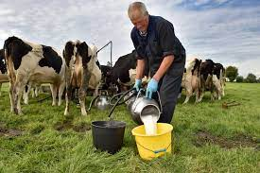
Beeldbeschrijving geautomatiseerd?
Beeldbeschrijving door mens of machine?
Machine (Word):
“Afbeelding met gras, buiten, zoogdier, hond. Automatisch gegenereerde beschrijving”
Mens (meegeleverd met afbeelding):
“Uniek: deze boer melkt zijn koeien nog in de wei | Groene Hart | AD.nl”

Slide 31
Beeldbeschrijving
Algemene richtlijnen 1/3
Algemene richtlijnen (1/3)
Context is allesbepalend
Sluit aan bij de lezer
Sluit aan bij taal en toon
Beschrijf van algemeen naar specifiek
Richtlijnen van experts voor het maken van beeldbeschrijvingen
Notes:
context is bepaald de inhoud:
beschrijving van 1 afbeelding (bijv. Eiffeltoren) kan in verschillende contexten sterk verschillen. Dus: beperkte herbruikbaarheid van beeldbeschrijvingen.
aansluiten bij de lezer
leeftijd, cultuur, kennisniveau
aansluiten bij taal, toon van de tekst
Zelfde schrijfstijl en terminologie als de tekst uit de omliggende tekst
Gebruik beschrijvende termen, dus liever ‘kaart’ dan het algemene ‘afbeelding’
formuleer van algemeen naar specifiek
Begin altijd op ‘hoog’ niveau en treed dan pas in details. (= logisch; vanuit overzicht naar details)
Bijvoorbeeld ‘een kaart van de VS die gemaakt is van gerecyclede nummerborden’ en dan de details over de staten
Deel de beschrijving op in behapbare brokken/segmenten

Slide 32
Beeldbeschrijving
Algemene richtlijnen 2/3
Algemene richtlijnen (2/3)
Beschrijf
in begrijpelijke taal
beknopt
objectief en neutraal
volledig en precies
Richtlijnen van experts voor het maken van beeldbeschrijvingen
Notes:
Hanteer begrijpelijke taal
Is sowieso ook een WCAG richtlijn
3.1. Maak tekstcontent leesbaar en begrijpelijk
3.1.3 Ongebruikelijke woorden (AAA)
3.1.4 Afkortingen (AAA)
3.1.5 Leesniveau (AAA)
Schrijf in actieve zinnen
Wees beknopt
Méér is niet beter
(lange) Beeldbeschrijving moet snel te gebruiken zijn, scanbaar zijn
Wees objectief en neutraal
Beschrijf alleen wat er te zien valt
Geef geen interpretatie (emoties, mogelijke bedoelingen)
Sla ongemakkelijke en controversiële informatie niet over (politiek, geloof, seksualiteit)
Volledig en precies
Laat geen noodzakelijke informatie weg (‘valt het nog te begrijpen als ik dat doe?’)
Beschrijf tekst in afbeeldingen
Benoem kleur alleen als dat relevant is

Slide 33
Beeldbeschrijving
Algemene richtlijnen 3/3
Algemene richtlijnen (3/3)
Vermijd
herhaling en overlap
overbodige informatie
cognitieve overbelasting
het verraden van antwoorden
visuele concepten
Richtlijnen van experts voor het maken van beeldbeschrijvingen
Notes:
Vermijd herhaling en overlap
Informatie die bijvoorbeeld al in omliggende tekst of bijschrift staat omschreven
Maar ook, voeg afbeeldingen samen. Bijvoorbeeld als een ‘spread’ in een digitale publicatie twee afbeeldingen wordt, beschrijf dan de eerste en maak de tweede decoratief.
Vermijd overbodige informatie
Woorden zoals knop, link, afbeelding. Een schermlezer herkent deze elementen en leest dit al voor.
Voorkom cognitieve overbelasting
Bedenk wat het betekent om grote hoeveelheid informatie lineair (niet simultaan!) te horen/voelen alvorens het ‘plaatje’ te kunnen begrijpen
Bedenk dat ook in de omliggende tekst, in het bijschrift informatie kan voorkomen
Verraad geen antwoorden
Bij opdrachten, taken
Vermijd visuele concepten
Deze zijn voor iemand die nooit gezien heeft te abstract en moeilijk te vertalen naar een werkelijkheid
Denk aan: perspectief, 3D, optisch bedrog,
Denk aan: afmetingen, verhoudingen en bepaalde vormen

Slide 34
Beeldbeschrijving
Specifieke richtlijnen
Specifieke richtlijnen
Volg specifieke richtlijnen voor
  schilderijen
  cartoons, stripverhalen
  complexe informatieve afbeeldingen
  infographics
  flowcharts
  kaarten
  tijdlijnen
  tabellen
  grafieken
  etc.
DIAGRAM Image description guidelines
Richtlijnen van experts voor het maken van beeldbeschrijvingen

Slide 35
Beeldbeschrijving
Best practices
Best practices
Geef bij lange beeldbeschrijvingen:
in de eerste zin een samenvatting van de inhoud
structuur en overzicht
  in de tekst, bijv. lijsten, koppen, tabellen
  met secties, bijv. op basis van kwadranten, klok, gebieden, kompas
  met aankondigingen bijv. aantal elementen in een stroomdiagram
  een stap voor stap route langs secties
Richtlijnen van experts voor het maken van beeldbeschrijvingen
Notes:
Korte beeldbeschrijving: ‘op tweet’-lengte (in de eigenschappen van de afbeelding, ‘achter’ de schermen dus)
Lange beeldbeschrijving: als kort niet kan volstaan om de inhoud van de afbeelding te beschrijven (in de lopende tekst, liefst in/uitklapbaar)
Specifieke richtlijnen voor lange beeldbeschrijvingen:
Kondig aan wat in de beschrijving volgt (overzicht). Is ook een algemene richtlijn: beschrijf van algemeen naar specifiek
Er is nu meer tekst die opmaak en structuur kan krijgen. Geef (visueel en functioneel) structuur aan een zeer lange beschrijving met koppen, lijsten, ed.
Deel complexe afbeeldingen in en beschrijf ze per onderdeel (noem bijvoorbeeld kwadranten, verwijs naar posities analoog aan kompas (n/z/o/w, klok, noem deelgebieden op kaarten). Neem de lezer mee op een reis door deze onderdelen. Hiermee voorkom je cognitieve overbelasting.
Samengevat: overzicht en aandachtspunt/secties (bijv kwadrant) > route/reis door de gehele afbeelding > detail
Voorbeeld een grafiek: eerst de titel, dan de x-as en y-as dan elk onderdeel apart beschrijven

Slide 36
Beeldbeschrijving
Kernvragen
Analyseer elke afbeelding, bijvoorbeeld van de Eiffeltoren, met de volgende kernvragen:
Waar
Wat is de context en waarom staat de afbeelding hier?
Wat
Welke relevante informatie geeft de afbeelding?
Waarom
Welk doel heeft de afbeelding?
Wie
Voor wie is de afbeelding en de publicatie?
Notes:
De inhoud van een beeldbeschrijving is niet noodzakelijk letterlijk wat er te zien is.
Voorbeeld afbeelding van de Eiffeltoren
Waar: gaat de context over Parijs, over iconische gebouwen of over staalconstructies?
Wat: Zijn er bijzonderheden aan de afbeelding? Is het bijvoorbeeld de Eiffeltoren uitgelicht in de nacht, overdag of staat ie in de steigers?
Waarom: Is de afbeelding decoratief, onderdeel van een vraag, of geeft de afbeelding verduidelijking aan de tekst?
Wie: wat is de doelgroep van een publicatie? Leeftijd, kennisniveau. Kent de doelgroep de Eiffeltoren, weet de doelgroep waar deze staat?

Slide 37
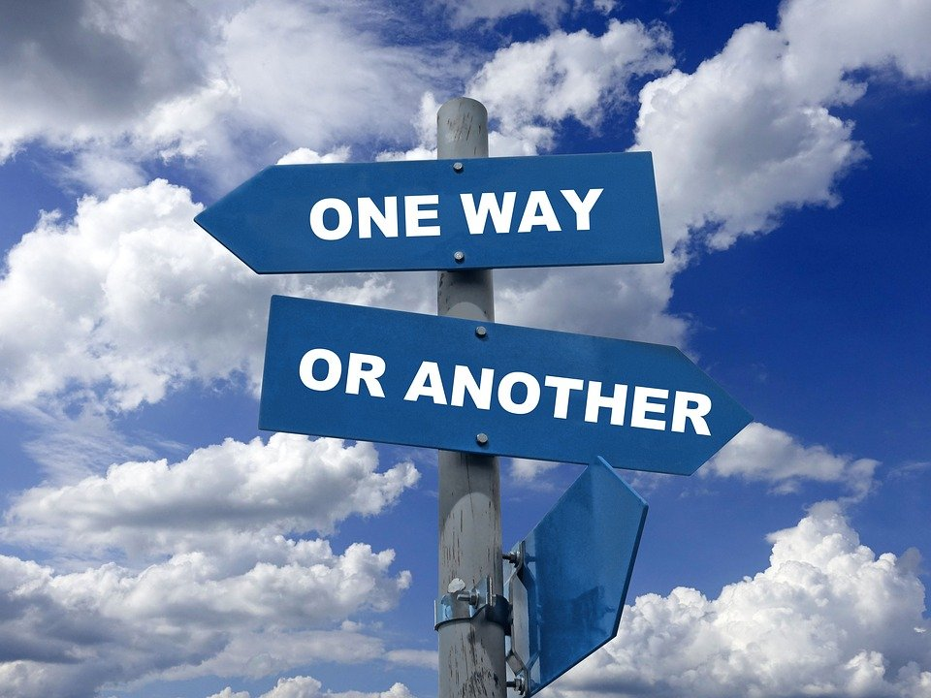
Beeldbeschrijving
Alternatieven voor tekstalternatieven

Slide 38
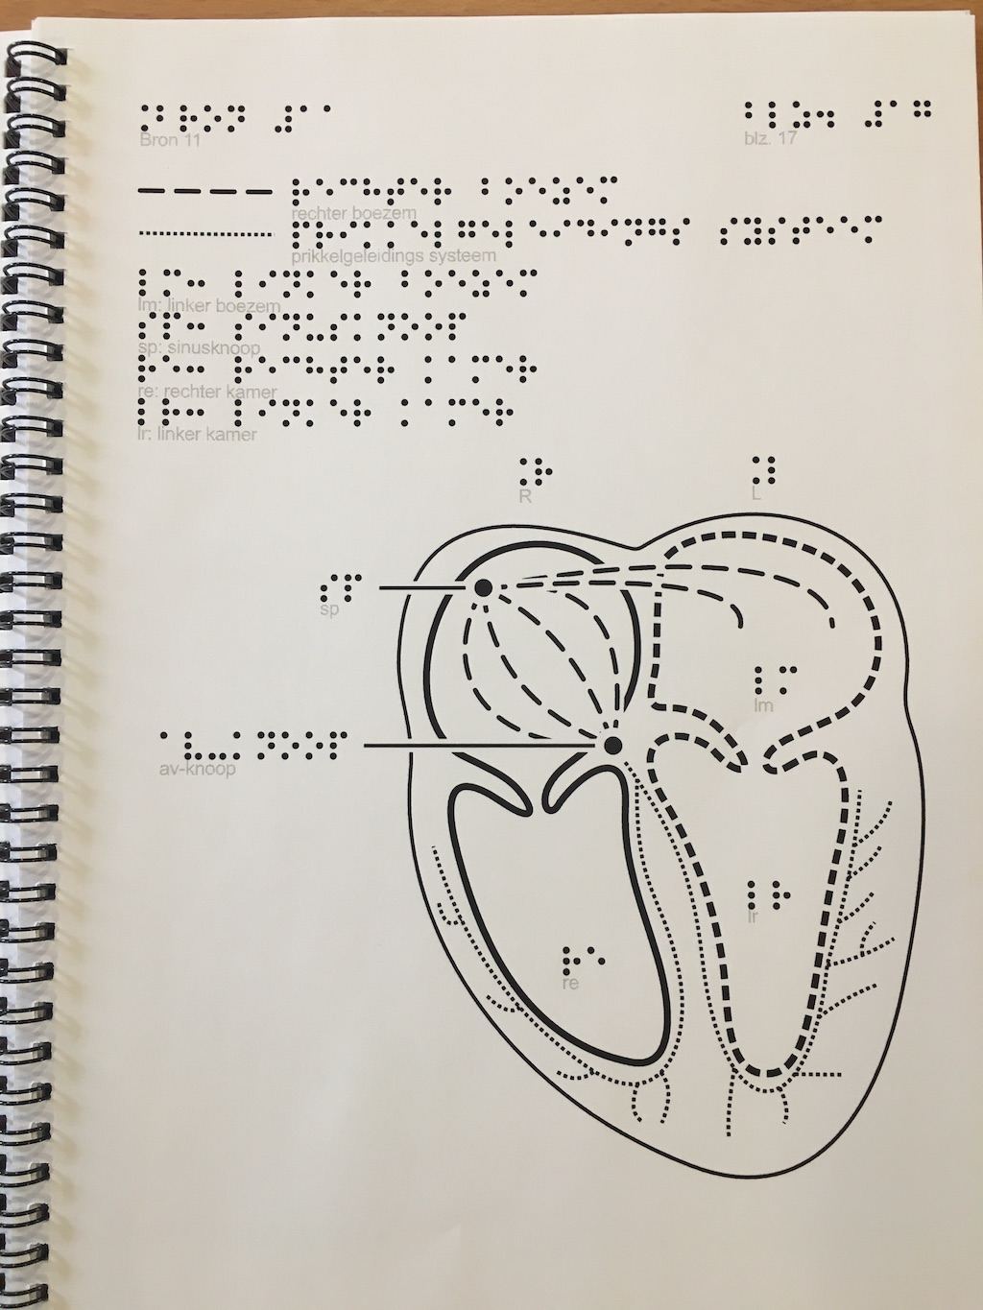
Beeldbeschrijving
Alternatieven (1/8)
Voelbare tekening met tekst en braille én met uitleg
Als een tekstuele beeldbeschrijving onmogelijk, onbegrijpelijk of onbruikbaar is voor iemand met een visuele beperking.
Bron afbeelding: Dedicon

Slide 39
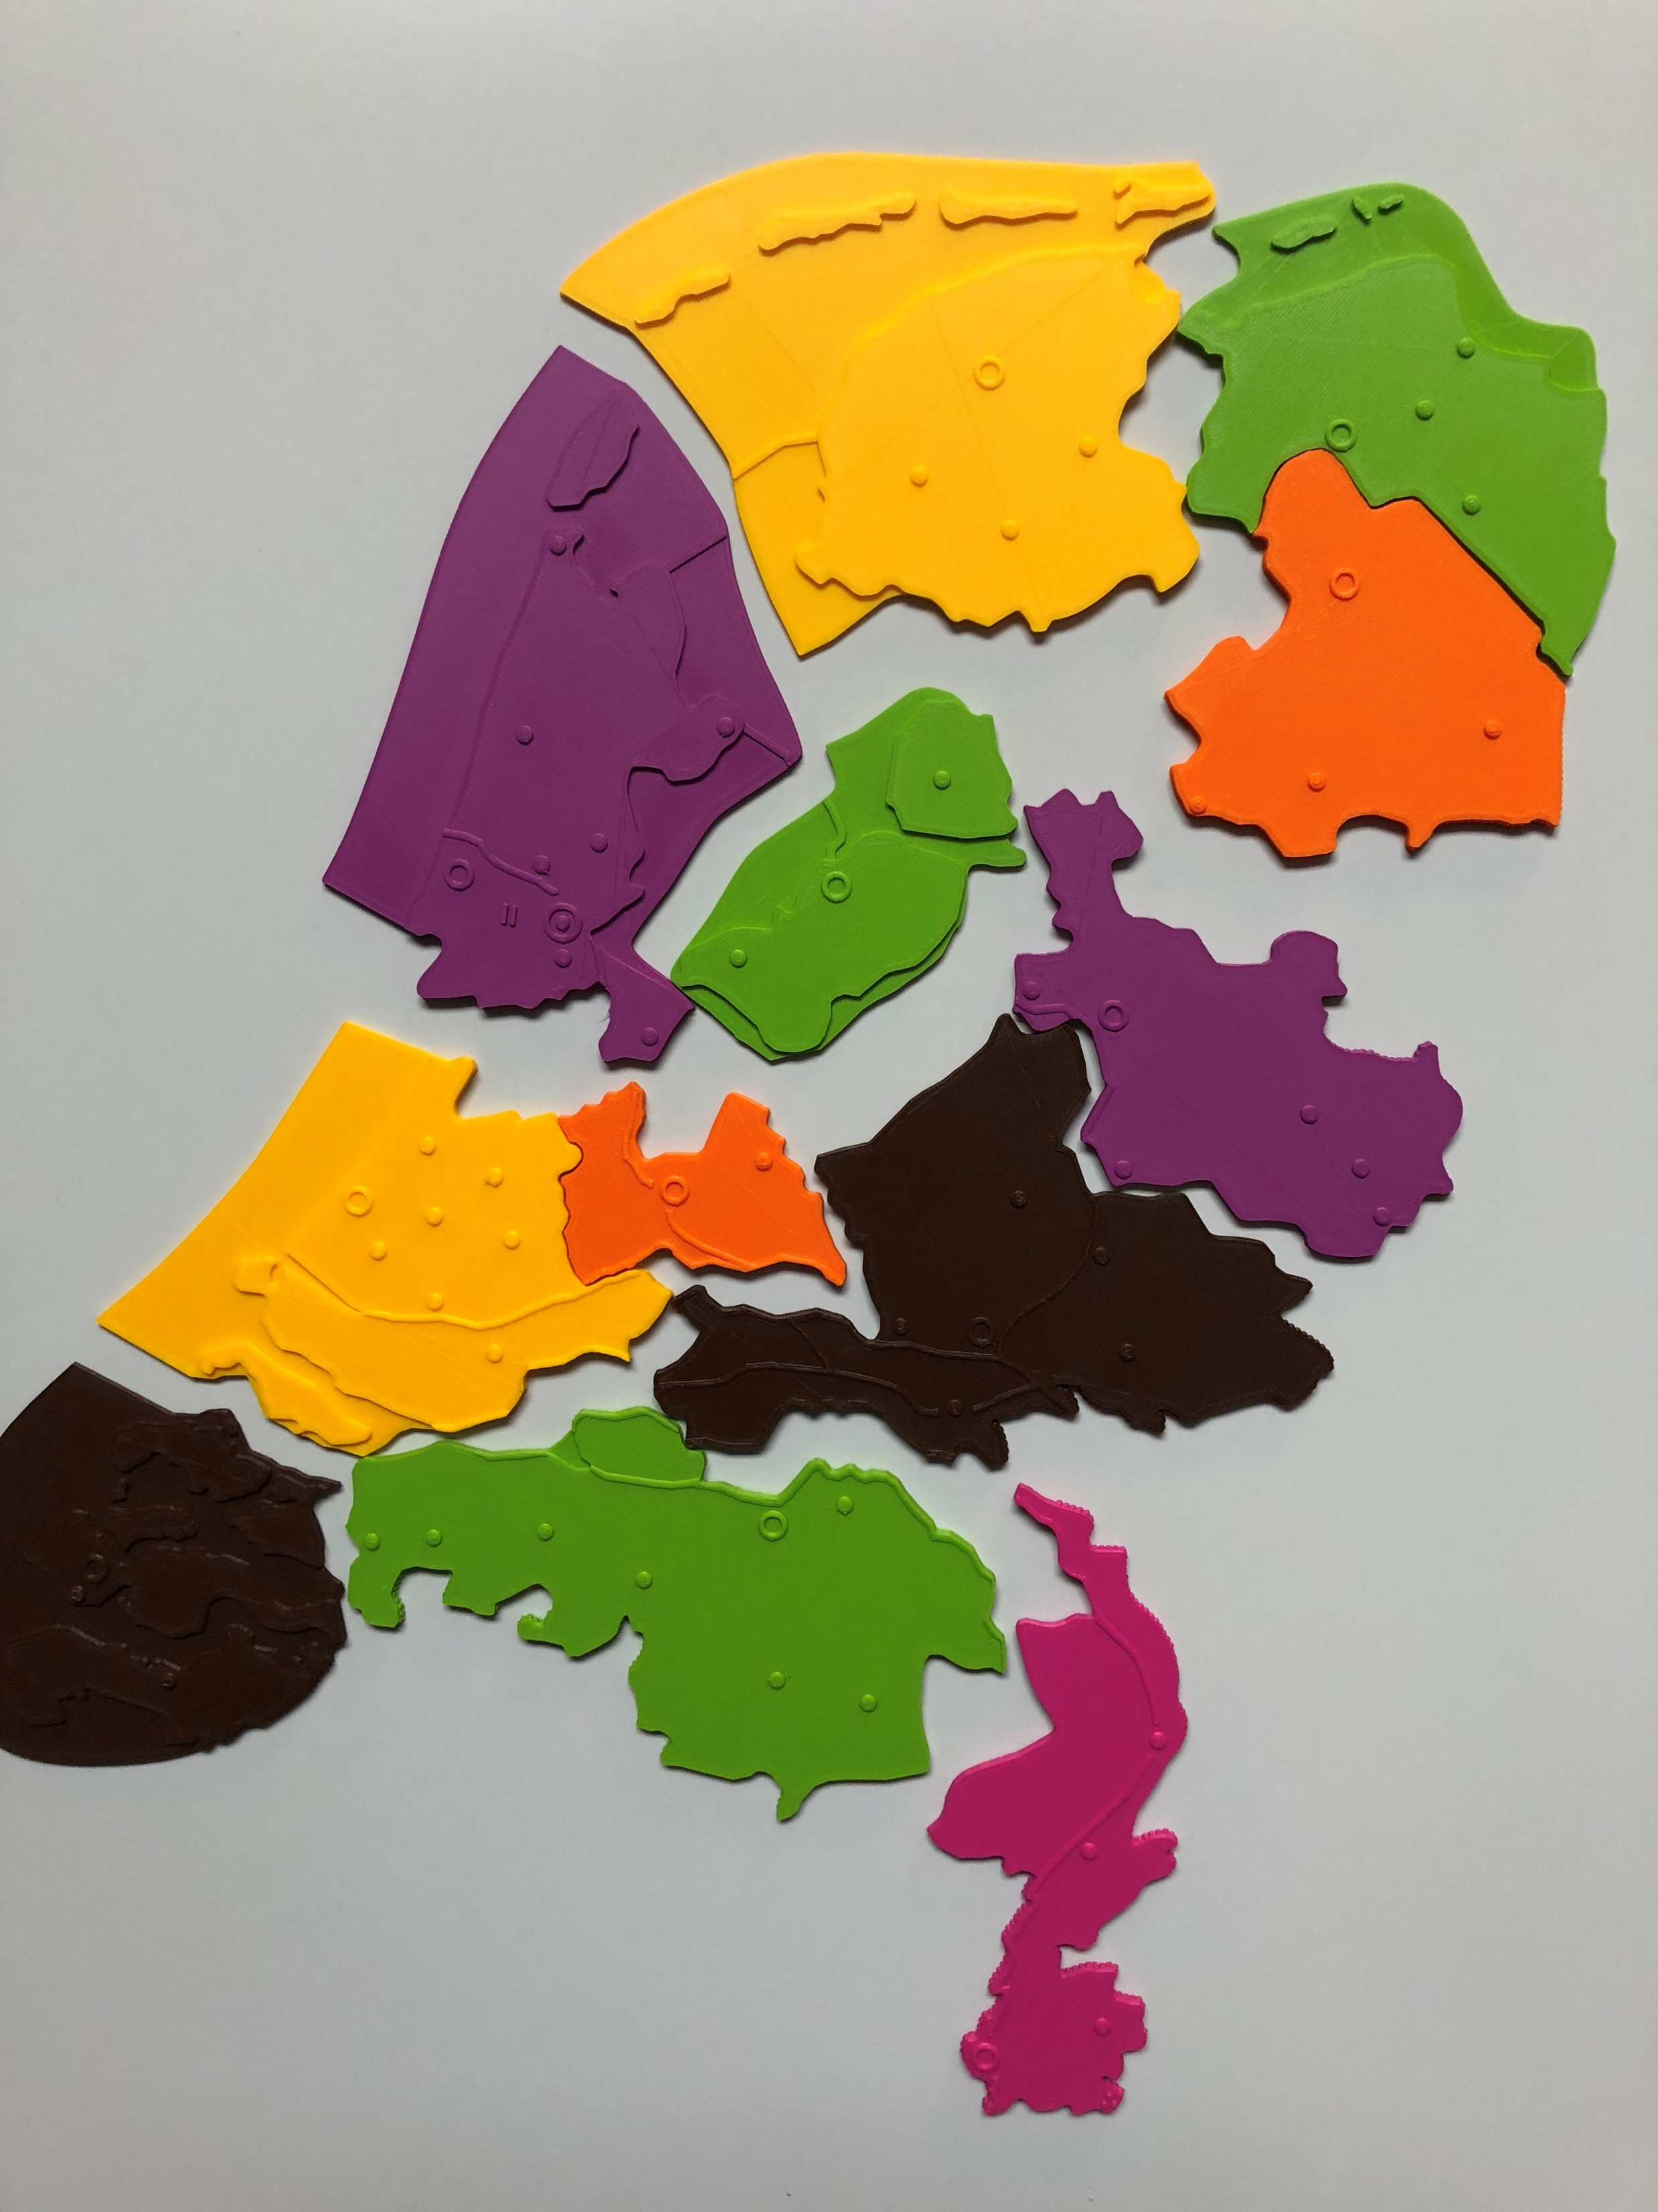
Beeldbeschrijving
Alternatieven (2/8)
Voelbaar 3D voorwerp én uitleg
Als een tekstuele beeldbeschrijving onmogelijk, onbegrijpelijk of onbruikbaar is voor iemand met een visuele beperking.
Bron afbeelding: Dedicon

Slide 40
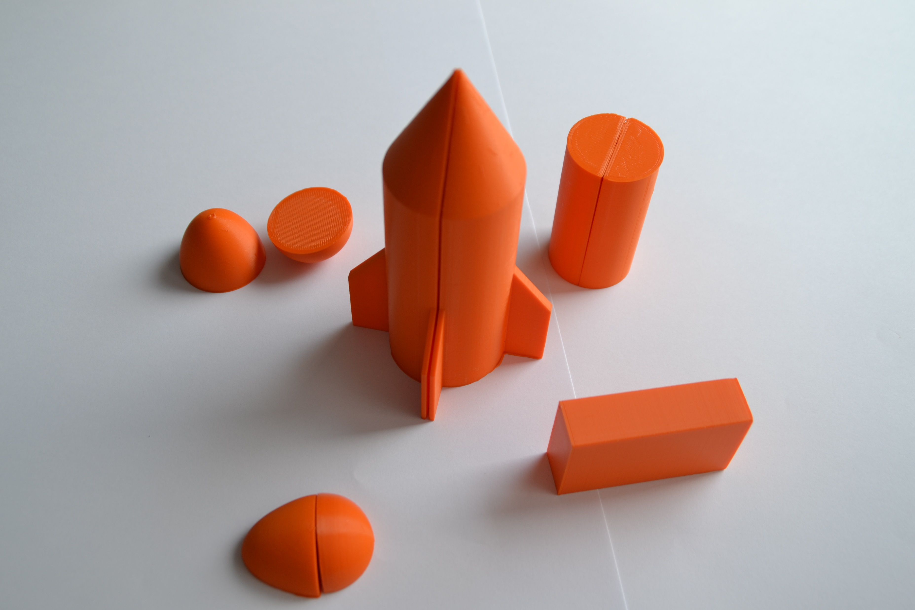
Beeldbeschrijving
Alternatieven (3/8)
Voelbaar 3D voorwerp én uitleg
Als een tekstuele beeldbeschrijving onmogelijk, onbegrijpelijk of onbruikbaar is voor iemand met een visuele beperking.
Bron afbeelding: Dedicon

Slide 41

Beeldbeschrijving
Alternatieven (4/8)
Voelbaar 3D voorwerp én uitleg
Als een tekstuele beeldbeschrijving onmogelijk, onbegrijpelijk of onbruikbaar is voor iemand met een visuele beperking.
Bron afbeelding: Dedicon

Slide 42

Beeldbeschrijving
Alternatieven (5/8)
Voelbaar 3D voorwerp
Als een tekstuele beeldbeschrijving onmogelijk, onbegrijpelijk of onbruikbaar is voor iemand met een visuele beperking.
Bron afbeelding: Pixabay

Slide 43
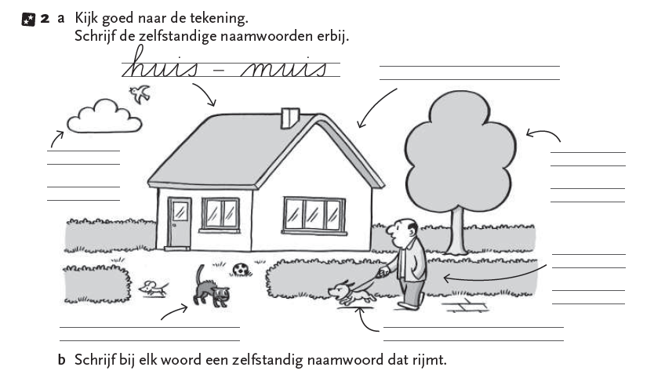
Beeldbeschrijving
Alternatieven (6/8)
Didactische aanpassing
Als een beeldbeschrijving in educatief materiaal het antwoord weggeeft.
Bron afbeelding: Taal actief groep 4. Malmberg

Slide 44
Beeldbeschrijving
Alternatieven (7/8)
Didactische aanpassing:
opdracht 2. **
a. Je krijgt zeven zinnen.
Schrijf de zelfstandig naamwoorden op.
Het rijmwoord mag je overslaan.
Deze hoort bij vraag b.
De eerste zin is voorgedaan.
(De tekening is weggelaten.)
1. Hier staat een huis.
[huis]
rijmwoord: [...]
2. Daar vliegt een vogel.
[...]
rijmwoord: [...]
3. Zie jij ook de wolk?
[...]
rijmwoord: [...]
b. Schrijf bij elk woord een zelfstandig naamwoord dat rijmt.
In de eerste zin is dit: muis.
Schrijf deze bij zin 1 op.
Didactische aanpassing
Als een beeldbeschrijving in educatief materiaal het antwoord weggeeft.

Slide 45
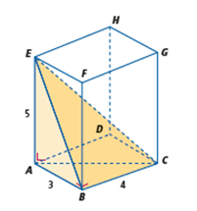
Beeldbeschrijving
Alternatieven (8/8)
Vraag
In balk ABCD.EFGH bevindt zich de piramide E.ABC. Bereken de inhoud van de piramide.
Beeldbeschrijving
Figuur 1 is balk ABCD.EFGH. AB is 3, BC is 4, AE is 5. In de balk is piramide E.ABC getekend. Vanuit top E loopt een lijn recht naar beneden naar A, een diagonaal naar B en een diagonaal dwars door de balk naar C. Over de bodem loopt een diagonaal van C naar A.
Hulp van een expert
Bron afbeelding: Moderne wiskunde 12e ed vwo 2B Flex leerboek van Noordhoff

Slide 46

Beeldbeschrijving werkwijze
Aanbevolen werkwijze voor het maken van beeldbeschrijvingen

Slide 47
Beeldbeschrijving werkwijze bij nieuwe afbeeldingen
Selecteer en filter
  Alle afbeeldingen?
  Doel afbeelding: informatief, decoratief, functioneel
  Afbeelding van tekst
Analyseer
  Waar (context)
  Wat (informatie)
  Waarom (functie)
  Wie (doelgroep)
Beeld beschrijven
  Volg de richtlijnen en best practices

Slide 48
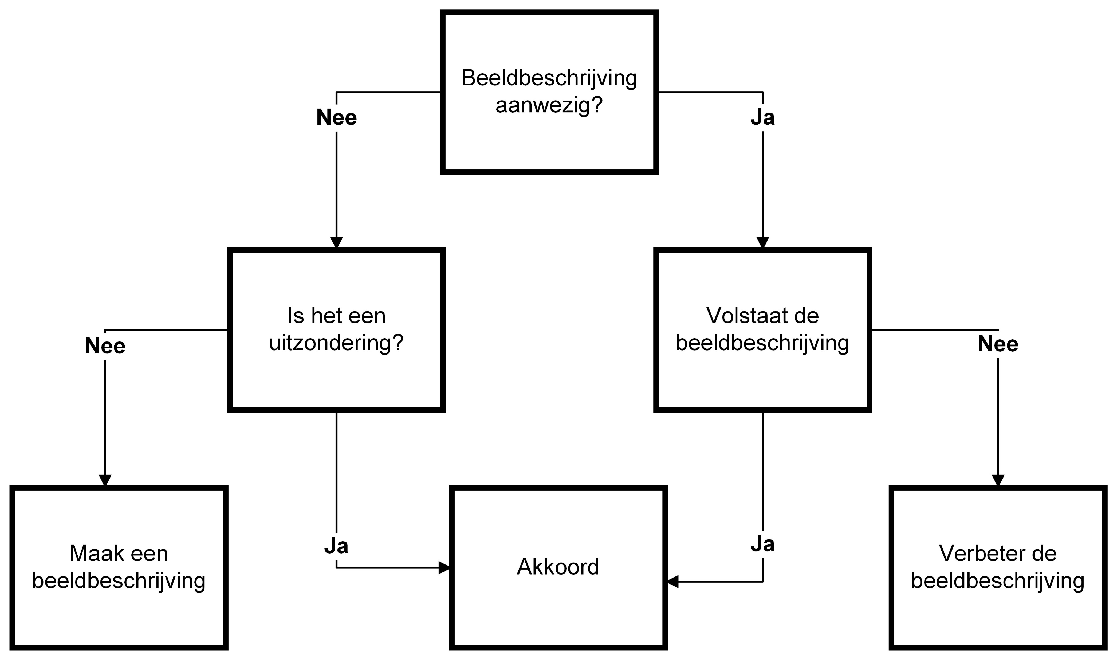
Beeldbeschrijving werkwijze bij bestaande afbeeldingen
Notes:
Beeldbeschrijving aanwezig?
Nee: Is het een uitzondering?
Nee: Maak een beeldbeschrijving
Ja: Akkoord
Ja: volstaat de beeldbeschrijving?
Nee: Verbeter de beeldbeschrijving
Ja: Akkoord

Slide 49
Beeldbeschrijving controle beschikbaarheid
Controle alt-tekst
Browsers
  Zet afbeeldingen uit via instellingen of ‘Developer tools’
  Apps / extensies zoals Alt-text checker
Schermleessoftware
  Bijvoorbeeld NVDA of JAWS. Windows Verteller
Toegankelijkheidscheckers
  Bijvoorbeeld Ace, WAVE, Word, Adobe Pro
1. Beeldbeschrijving aanwezig?
Als alternatieve tekst
Als lange beeldbeschrijving
In de context
Notes:
Let op verschil:
Schermleessoftware: hulpsoftware benoemd afbeeldingen en alternatieve teksten.
Insluitende lezer / Tekst naar Spraak software (TTS): benoemt alleen tekst, geen afbeeldingen

Slide 50
Beeldbeschrijving controle uitzonderingen
Controle uitzonderingen
Terecht afwezig als:
er geen informatie verloren gaat
er geen functie verloren gaat
Zoals bij:
bedieningselementen, invoer
test
zintuigelijk
CAPTCHA
decoratie, opmaak, onzichtbaar
op tijd gebaseerde media (video, audio)
2. Is het een uitzondering?

Slide 51
Beeldbeschrijving controle kwaliteit
Controle kwaliteit
volgens algemene richtlijnen
  Context, etc
volgens specifieke richtlijnen
  voor afbeeldingen als schilderijen, cartoons, stripverhalen, etc.
  voor complexe informatieve infographics, kaarten, tijdlijnen, grafieken, etc.
volgens richtlijnen voor lange beeldbeschrijvingen
  in de eerste zin een samenvatting van de inhoud
  structuur en overzicht bieden
3. Volstaat de beeldbeschrijving?

Slide 52
Beeldbeschrijving opdracht 3

Slide 53
Beeldbeschrijving
Opdracht 3.1
Ga naar je eigen website.
Selecteer een webpagina met een publicatie en afbeelding.
Doorloop de beslisboom:
  Beeldbeschrijving aanwezig?
    Alt-tekst? (Alt tags checker – AdResults)
    Lange beeldbeschrijving?
    Lopende tekst?
  Nee? Is het een uitzondering?
  Ja? Voldoet de beeldbeschrijving?
Wat zijn de bevindingen?
10 minuten
Notes:
Alt tags checker – AdResults

Slide 54


Op tijd gebaseerde media

Slide 55
Op tijd gebaseerde media
Richtlijn
Op tijd gebaseerd media
video en/of audio
vooraf opgenomen en live
Alternatieven
Ondertitels (CC)
  auditieve beperking
  vooraf opgenomen én live
Audiodescriptie (AD)
  visuele beperking
  vooraf opgenomen
Tekstbeschrijving
  visuele en auditieve informatie
  louter-geluid / louter-videobeeld
WCAG: ‘Lever alternatieven voor op tijd gebaseerde media.’
Notes:
Kleine stap naar niveau AAA:
Ondertitels en audiodescriptie bevatten alle informatie nodig voor een tekstbeschrijving. Bij de toevoeging van een tekstbeschrijving aan een video met ondertitels en audiodescriptie voldoe je aan een AAA-criterium.

Slide 56
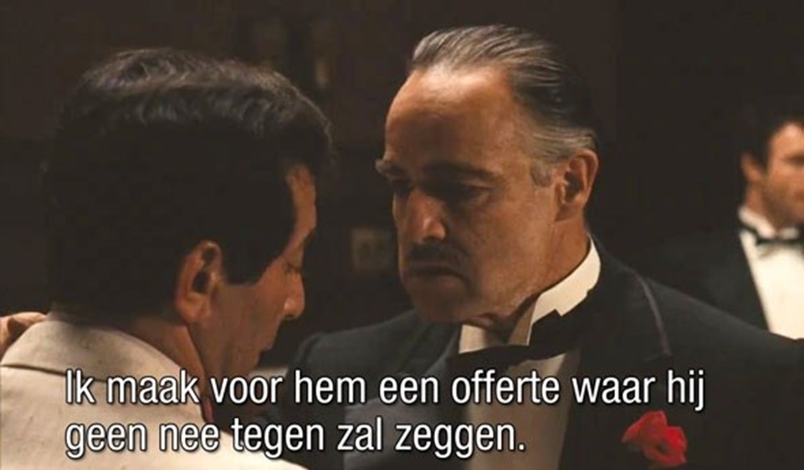

Op tijd gebaseerde media ondertiteling
Best practice:
gebruik automatisch gegenereerde ondertiteling ter ondersteuning in het creatieproces.
Verdieping: Captions Resources (w3.org)
Ondertiteling voor doven en slechthorenden bevat:
Gesproken informatie
Overige audio informatie

Slide 57


Op tijd gebaseerde media
Audiodescriptie
Voorbeeld:
Wie Is De Mol? 2020 teaser met audiodescriptie
Bij audiodescriptie (AD) wordt tijdens de stiltes in het dialoog een omschrijving gegeven van visuele details.
Notes:
https://allesoveraudiodescriptie.nl/

Slide 58
Richtlijnen
WCAG 2.1 niveau A en AA
  Nu al verplicht voor overheden (WCAG is onderdeel van EN 301 549)
  WCAG 2.2 is in ontwikkeling (uitbreiding met 9 criteria)
EPUB Accessibility 1.0
  WCAG is onderdeel van EPUB Accessibility 1.0
PDF U/A (Universal Accessibility)
  WCAG is onderdeel van PDF U/A
  PDF 1.7 met aanvullende toegankelijkheidseisen

Slide 59
TIP
Naslagwerk en inspiratie
  Gebruik de eisen (WCAG en EPUB accessibility) als handvatten en wegwijzer
WCAG AAA
  Kijk ook naar WCAG AAA voor nóg toegankelijkere producten en diensten

Slide 60
WCAG quiz
Vraag
Welke 4 principes hanteert WCAG als uitgangspunten voor de richtlijnen en criteria?
Waarneembaar
Herstelbaar
Bedienbaar
Consistent
Begrijpelijk
Universeel
Robuust
Flexibel
Hoe zat het ook alweer met Principes, richtlijnen en criteria?

Slide 61
WCAG antwoord
Eisen in vogelvlucht
De 4 principes
Waarneembaar (1)
Bedienbaar (3)
Begrijpelijk (5)
Robuust (7)
Structuur:
Principe
  Richtlijnen
    Criteria
    ‘conformiteitsniveaus’
    A, AA, (AAA)
Hoe zat het ook alweer met Principes, richtlijnen en criteria?

Slide 62
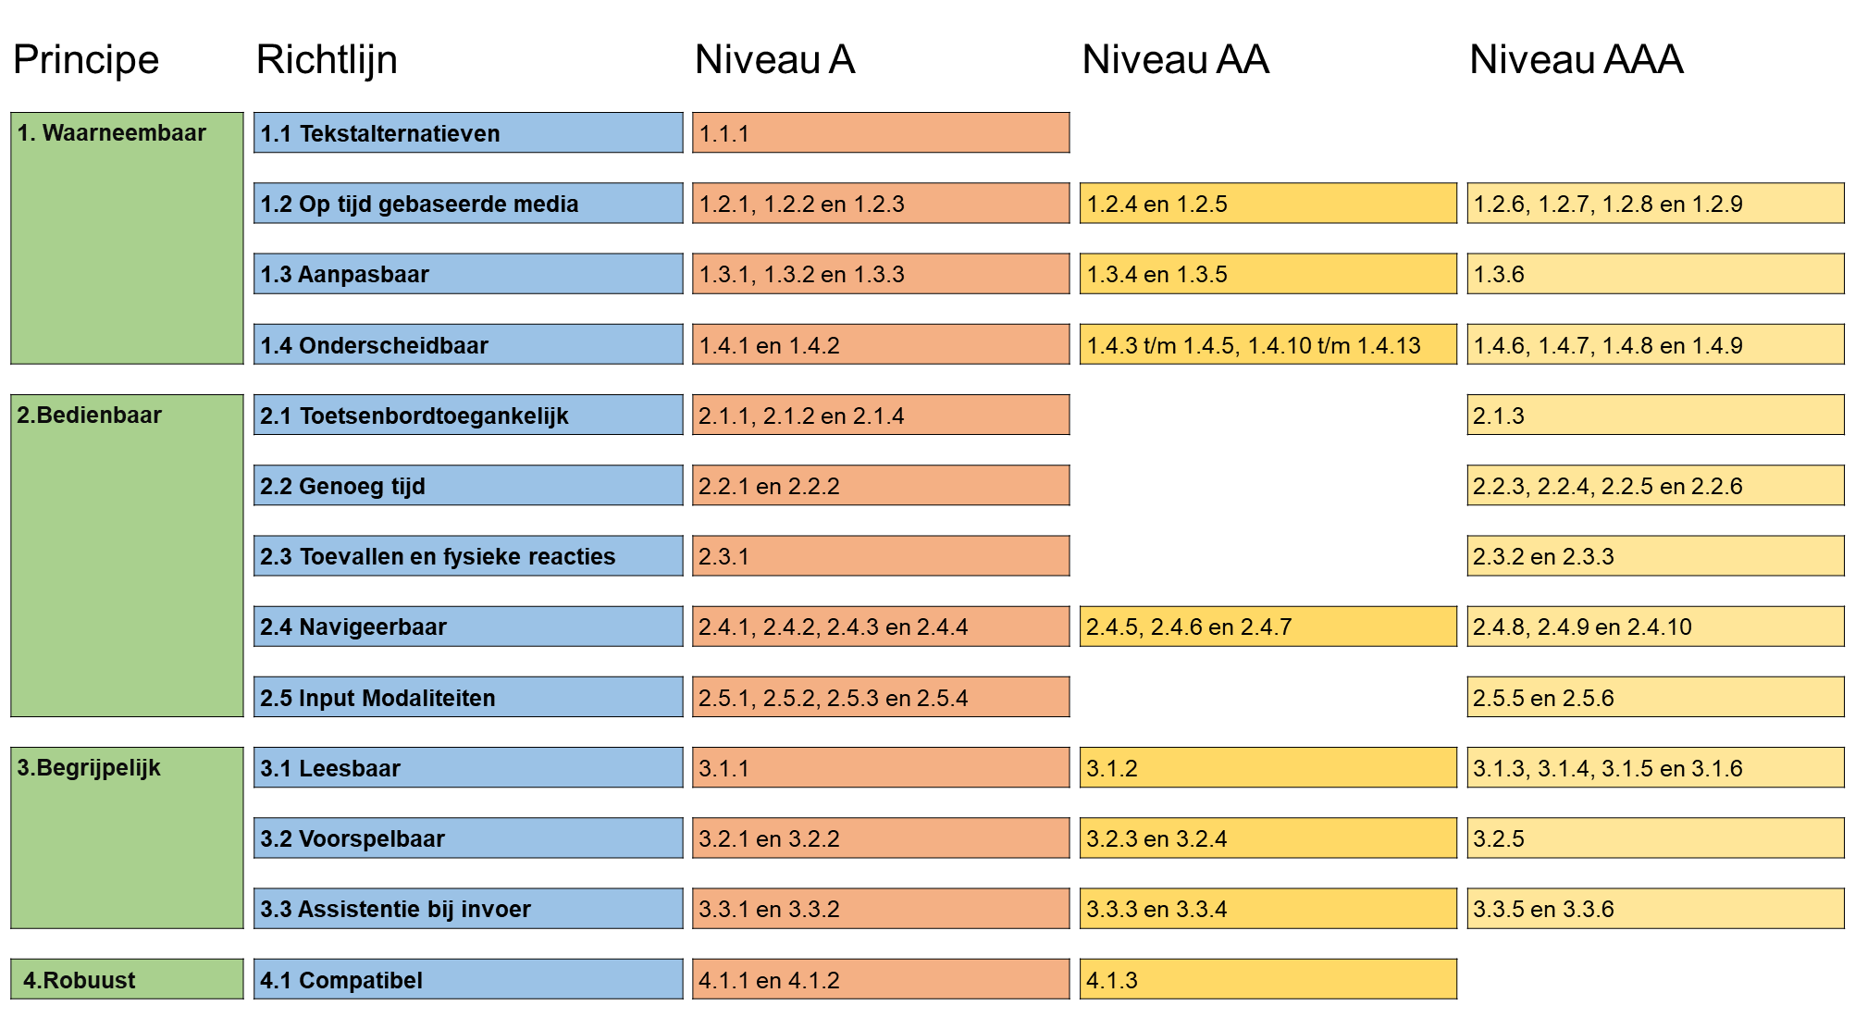
Schema WCAG
Notes:
Tabelvormig schema dat de structuur van WCAG 2.1 visualiseert.
In de linker kolom de principes 1. Waarneembaar, 2. Bedienbaar, 3. Begrijpelijk en 4. Robuust.
In de tweede kolom de richtlijnen die bij het principe horen.
In kolommen 3, 4 en 5 staan de nummers van bijbehorende succescriteria onder respectievelijk niveau A, AA en AAA.

Slide 63


1. Waarneembaar
1.1 Tekstalternatieven
1.2 Op tijd gebaseerde media
WCAG: ‘Informatie en componenten van de gebruikersinterface moeten toonbaar zijn aan gebruikers op voor hen waarneembare wijze.’
1.3 Aanpasbaar
1.4 Onderscheidbaar

Slide 64
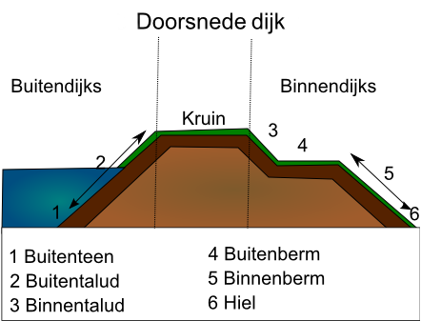

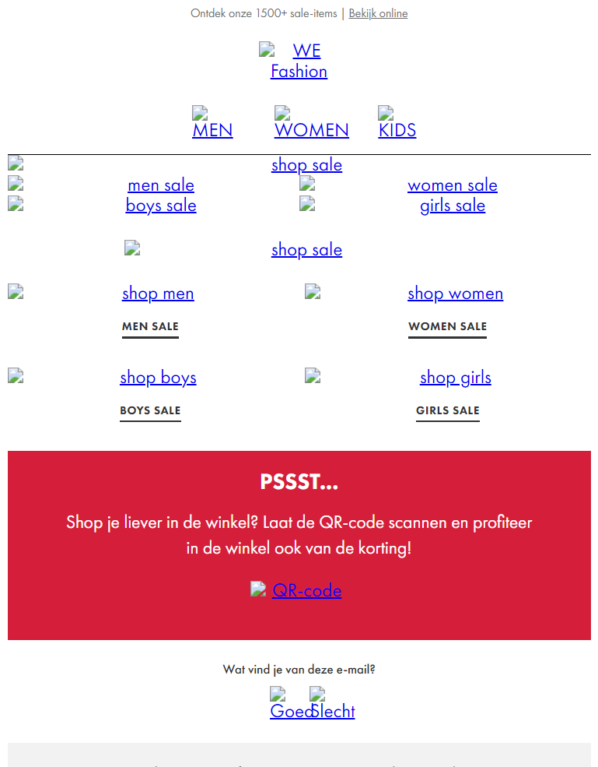
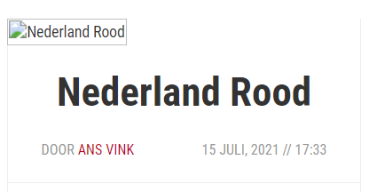

1. Waarneembaar
1.1 Tekstalternatieven
Succescriterium
1.1.1 Niet-tekstuele content (A)
WCAG: ‘Lever tekstalternatieven voor alle niet-tekstuele content, zodat die veranderd kan worden in andere vormen die mensen nodig hebben, zoals grote letters, braille, spraak, symbolen of eenvoudigere taal.’

Slide 65
1. Waarneembaar
1.2 Op tijd gebaseerde media
Succescriteria
Tekstbeschrijving:
  1.2.1 Louter-geluid en louter-videobeeld; vooraf opgenomen (A)
Ondertitels
  1.2.2 Ondertitels voor doven en slechthorenden; vooraf opgenomen (A)
  1.2.4 Ondertitels voor doven en slechthorenden; live (AA)
Audiodescriptie
  1.2.3 Audiodescriptie of media-alternatief; vooraf opgenomen (A)
  1.2.5 Audiodescriptie; vooraf opgenomen (AA)
WCAG: ‘Lever alternatieven voor op tijd gebaseerde media.’

Slide 66
1. Waarneembaar
1.3 Aanpasbaar
Succescriteria
Semantisch opmaak
  1.3.1 Info en relaties (A)
  1.3.2 Betekenisvolle volgorde (A)
Inhoud
  1.3.3 Zintuiglijke eigenschappen (A)
Functioneel
  1.3.4 Weergavestand (AA)
  1.3.5 Identificeer het doel van de input (AA)
WCAG: ‘Creëer content die op verschillende manieren gepresenteerd kan worden (bijvoorbeeld eenvoudiger lay-out) zonder verlies van informatie of structuur.’

Slide 67
1. Waarneembaar
1.4 Onderscheidbaar
Succescriteria
Kleur
  1.4.1 Gebruik van kleur (A)
  1.4.3 Contrast (minimum) (AA)
  1.4.11 Contrast van niet-tekstuele content (AA)
Aangepast gebruik
  1.4.4 Herschalen van tekst (AA)
  1.4.10 Reflow (AA)
  1.4.5 Afbeeldingen van tekst (AA)
  1.4.12 Tekstafstand (AA)
Functioneel / technisch
  1.4.2 Geluidsbediening (A)
  1.4.13 Content bij hover of focus (AA)
WCAG: ‘Maak het voor gebruikers gemakkelijker om content te horen en te zien, waaronder scheiding van voorgrond en achtergrond.’

Slide 68
Schema WCAG herhaling 1
>> volgende sectie

Slide 69
2. Bedienbaar
2.1 Toetsenbordtoegankelijk
2.2 Genoeg tijd
WCAG: ‘Componenten van de gebruikersinterface en navigatie moeten bedienbaar zijn.’
2.3 Toevallen en fysieke reacties
2.4 Navigeerbaar
2.5 Input Modaliteiten

Slide 70
2. Bedienbaar
2.1 Toetsenbordtoegankelijk
Succescriteria
2.1.1 Toetsenbord (A)
2.1.2 Geen toetsenbordval (A)
2.1.4 Enkel teken sneltoetsen (A)
WCAG: ‘Maak alle functionaliteit beschikbaar vanaf een toetsenbord.’

Slide 71
2. Bedienbaar
2.2 Genoeg tijd
Succescriteria
2.2.1 Timing aanpasbaar (A)
2.2.2 Pauzeren, stoppen, verbergen (A)
WCAG: ‘Geef gebruikers genoeg tijd om content te lezen en te gebruiken.’

Slide 72
2. Bedienbaar
2.3 Toevallen en fysieke reacties
Succescriteria
2.3.1 Drie flitsen of beneden drempelwaarde (A)
WCAG: ‘Ontwerp content niet op een manier waarvan bekend is dat die toevallen of fysieke reacties veroorzaakt.’

Slide 73
2. Bedienbaar
2.4 Navigeerbaar
Succescriteria
Inhoud
  2.4.2 Paginatitel (A)
  2.4.4 Linkdoel (in context) (A)
  2.4.6 Koppen en labels (AA)
Functioneel / technisch
  2.4.1 Blokken omzeilen (A)
  2.4.5 Meerdere manieren (AA)
  2.4.3 Focus volgorde (A)
  2.4.7 Focus zichtbaar (AA)
WCAG: ‘Lever manieren om gebruikers te helpen navigeren, content te vinden en te bepalen waar ze zijn.’

Slide 74
2. Bedienbaar
2.5 Input Modaliteiten
Succescriteria
2.5.1 Aanwijzergebaren (A)
2.5.2 Aanwijzerannulering (A)
2.5.3 Label in naam (A)
2.5.4 Bewegingsactivering (A)
WCAG: ‘Maak het eenvoudiger voor gebruikers om de functionaliteit te bedienen met andere vormen van invoer dan alleen het toetsenbord.’

Slide 75
Schema WCAG herhaling 2
>> volgende sectie

Slide 76
3. Begrijpelijk
3.1 Leesbaar
WCAG: ‘Informatie en de bediening van de gebruikersinterface moeten begrijpelijk zijn.’
3.2 Voorspelbaar
3.3 Assistentie bij invoer

Slide 77
3. Begrijpelijk
3.1 Leesbaar
Succescriteria
3.1.1 Taal van de pagina (A)
3.1.2 Taal van onderdelen (AA)
WCAG: ‘Maak tekstcontent leesbaar en begrijpelijk.’

Slide 78
3. Begrijpelijk
3.2 Voorspelbaar
Succescriteria
3.2.1 Bij focus (A)
3.2.2 Bij input (A)
3.2.3 Consistente navigatie (AA)
3.2.4 Consistente identificatie (AA)
WCAG: ‘Maak het uiterlijk en de bediening van webpagina's voorspelbaar.’

Slide 79
3. Begrijpelijk
3.3 Assistentie bij invoer
Succescriteria
3.3.1 Foutidentificatie (A)
3.3.2 Labels of instructies (A)
3.3.3 Foutsuggestie (AA)
3.3.4 Foutpreventie; wettelijk, financieel, gegevens (AA)
WCAG: ‘Help gebruikers om fouten te vermijden en ze te verbeteren.’

Slide 80
Schema WCAG herhaling 3
>> volgende sectie

Slide 81
4. Robuust
4.1 Compatibel
WCAG: ‘Content moet voldoende robuust zijn om betrouwbaar geïnterpreteerd te kunnen worden door een breed scala van user agents, met inbegrip van hulptechnologieën.’

Slide 82
4. Robuust
4.1 Compatibel
Succescriteria
4.1.1 Parsen (A)
4.1.2 Naam, rol, waarde (A)
4.1.3 Statusberichten (AA)
WCAG: ‘Maximaliseer compatibiliteit met huidige en toekomstige user agents, met inbegrip van hulptechnologieën.’

Slide 83
Schema WCAG herhaling 4
>> volgende sectie

Slide 84
WCAG 2.2
Wat verandert er?
WCAG 2.2
Ingang juni 2022 (waarschijnlijk)
Gelijk aan WCAG 2.1
Aanpassing
  2.4.7 Focus zichtbaar was AA wordt A
Nieuwe criteria
  Begrijpelijk (4)
  Bedienbaar (5)
  N.B. 2.4.13 Page Break Navigation (A)

Slide 85
EPUB Accessibility 1.0
Eisen in vogelvlucht
Vindbaarheid (discovery)
  toegankelijkheidsmetadata toevoegen
  in apart bestand invoegen
Toegankelijkheid (accessible)
  aan WCAG voldoen
  dit rapporteren in metadata
  paginanavigatie
  tekst/audio synchronisatie
Verrijkingen (optimized)
  verrijkingen toepassen
  dit rapporteren in metadata
  o.a. kunnen aanpassen van de tekstweergave, MathML
Distributie (distribution)
  DRM niet functies laten blokkeren
  ONIX toegankelijkheidsmetadata meeleveren
Hoe zat het ook alweer met principes, richtlijnen en criteria?

Slide 86
Richtlijnen in de organisatie opdracht

Slide 87
Richtlijnen in de organisatie
Je doel is toegankelijk publiceren aan de bron in je website, app, e-book, nieuwsbrief etc.
Waar ligt in jouw organisatie de verantwoordelijkheid voor tekstalternatieven?
    content creatie
    visuele vormgeving
    functionele vormgeving
    productie/ontwikkeling
Wie maakt in jouw organisatie idealiter de tekstalternatieven?
Casus: tekstalternatieven

Slide 88
Organisatie vereenvoudigd
Content creatie
Functionele vormgeving
Visuele vormgeving
Productie / ontwikkeling
content creatie
  redacteur, auteur, fotograaf, illustrator
visuele vormgeving
  dtp-er, vormgever
functionele vormgeving
  gebruiksontwerper, UX designer
productie/ontwikkeling
  programmeur, zetter, producent

Slide 89
toegankelijkheid organiseren
Verschilt per educatieve en algemene uitgeverij !
Iederéén is verantwoordelijk
Samenwerking is nodig
Bijv. content creatie/redactie: denk o.a. aan focus op de criteria voor
    Paginastructuur
    Koppen, lijsten
    Tabellen
    Paginatitels
    Linkteksten
    Zintuiglijke eigenschappen
    Kleur niet enige manier
    Begrijpelijke taal
    Tekstalternatieven
    Audiodescriptie
    Ondertiteling
Hoe pas je toegankelijkheid praktisch toe in de organisatie?

Slide 90
toegankelijkheid organiseren
Succesfactoren
Spil: coördinator toegankelijkheid
Succesfactoren o.a.
  bewustwording en kennis ontwikkelen
  draagvlak en betrokkenheid van management
  organisatiestructuur aanpassen
  voortgang monitoren en rapporteren
  beleid en standaarden aanpassen
  financiële middelen vrijmaken
  IT systemen aanpassen
Meer: workshop Verankering
Hoe pas je toegankelijkheid praktisch toe in de organisatie?

Slide 91
TIPS
Toegankelijk inkopen
  Vraag opdrachtnemers aan de toegankelijkheidseisen te voldoen.
  Vraag opdrachtnemers te bewijzen dat ze hieraan voldoen.
  Leg vast wie wat moet doen bij ontoegankelijkheid
Toegankelijkheid CMS
  vraag de CMS-leverancier een (web)redacteuren-handleiding voor toegankelijk publiceren.
  Deel deze met de (web)redacteuren zodat ze aan de eisen kunnen voldoen.

Slide 92




Bronnen 1/2

Slide 93
Bronnen 2/2
DIAGRAM Image description guidelines
Alt tags checker – AdResults
Toegankelijkheidseisen WCAG, EPUB en metadata in vogelvlucht (Word, 404 kB)
Inclusiefpubliceren.nl
Maak open! (pdf, 190 kB)
Doe mee! (pdf, 1,05 MB)
Check dit! (pdf, 750 kB)

